Slide 1
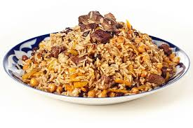
O‘zbek tili
6-sinf
Mavzu:
Milliy taomlar
(3-dars)
(Holat va daraja- miqdor
ravishlari)

Slide 2
Avvalgi darsda o‘tilgan mavzuni tekshiramiz
Miqdor ravishlari ishtirokida gaplar tuzing.
Mashinalar juda ko‘p.
Xolasini ko‘rmaganiga ancha bo‘lgandi.
Bugun darsda kam o‘quvchi qatnashdi.
Ko‘plab odamlar ko‘chada edilar.

Slide 3
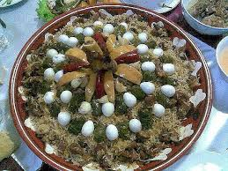
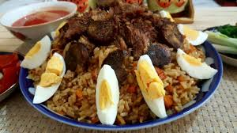
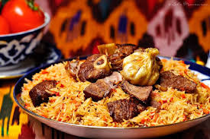
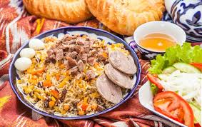
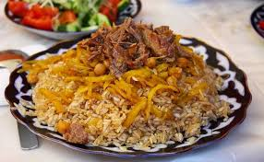
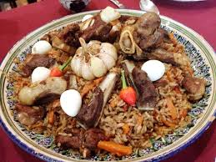
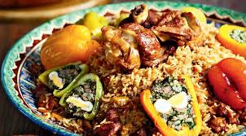
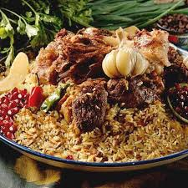
Milliy taomlar

Slide 4
Palov – osh taomining tarixi
Ushbu taom juda ham qadimgi taomlardan biri boʻlib, kelib chiqish payti va joyi aniqlanishi qiyin hisoblanadi. Baʼzi manbalarga koʻra, palovning tayyorlanish uslubi eramizdan avvalgi II—III asrlarda qadimgi Yaqin Sharq, O‘rta Osiyo va Hindiston yarim orolida tashkil topib kelgan. Qadimda Hindiston yarim orolida guruchni qaynatish va dimlash uslubi boshlangan. Keyinroq qadimgi Forslar yurtida unga goʻsht va boshqa masalliqlar qoʻshilishni boshlagan. Olimlar shu tarzda palov dunyoga kelgan deb bilishadi.
Qadimgi arab va fors adabiyotining eng yorqin namoyandalaridan biri, Ming bir kecha asarida va IX—X asrlarning qoʻlyozmalarida palovning bayramona taomligi haqida maʼlumotlar berilgan.
O‘zbekistonda oʻzbekcha palov oʻzbek oshxonasining eng asosiy taomlaridan biri hisoblanib, har bir xonadonda, toʻy-hashamlarda va dunyoning boshqa davlatlarida sevib isteʼmol qilinadi.

Slide 5
Bilib oling!
Juda, g‘oyat, nihoyatda, benihoya so‘zlari sifat va ravishlarga qo‘shilib kelib, belgining darajasini bildiradi. Ular qanday?, qay darajada? so‘roqlariga javob bo‘ladi.
Masalan: juda xursand bo‘lmoq (qay darajada?)
g‘oyat go‘zal (qanday?)

Slide 6
6-topshiriq
Suhbat matnini o‘qing.
Qizlar, bilasizmi, kecha men sho‘rva pishirdim. Sho‘rva juda shirin chiqdi. Dadam ham juda maqtadilar.
Bir o‘zing pishirdingmi yoki onang yordam berdilarmi?
Bir o‘zim pishirdim, onam faqat masalliqlarni ajratib berdilar va ketma-ketlikni aytib turdilar.
Men onajonimga sabzi, kartoshka artib berib turaman, lekin hali mustaqil taom pishirganim yo‘q.
Menga esa ovqat pishirishni buvijonim o‘rgatyaptilar.

Slide 7
8-mashq
Berilgan so‘zlarga daraja miqdor ma’nosini bildiruvchi so‘zlarni qo‘shib yozing, so‘ng ular ishtirokida gaplar tuzing.
yaxshi
sekin
chiroyli
baland
keng

Slide 8
Topshiriqni tekshiramiz
Yaxshi o‘qimoq
Juda yaxshi o‘qimoq
Sekin yurmoq
Nihoyatda sekin yurmoq
Chiroyli ayol
G‘oyatda chiroyli ayol
Baland bino
Juda baland bino
Keng dala
Benihoya keng dala

Slide 9
Topshiriqni tekshiramiz
Nargiza hikoyani juda yaxshi o‘qidi.
Mashinamiz nihoyatda sekin yurdi.
Buvijonim nihoyatda chiroyli ayol edilar.
Shaharda juda baland binolar ko‘p.
Uzoqdan benihoya keng dalalar ko‘rindi.

Slide 10
9-mashq
Gaplarni o‘qing. Daraja miqdor ravishlarini o‘zi bog‘langan so‘z bilan ko‘chiring.
Palov ko‘p damlab qo‘yilmaydi, chunki guruch ezilib ketadi.
Biz onam pishirgan mastavani juda yoqtiramiz.
Norinni dasturxonga tortish oldidan ustiga picha to‘g‘ralgan piyoz qo‘yilsa, ishtahani ochadi.
Bolalar qozonga o‘t qalash uchun adirdan juda ko‘p o‘tin topib kelishdi.
Sho‘rva qaynab chiqishi bilan olovni biroz pasaytirish kerak.

Slide 11
Topshiriqni tekshiramiz
ko‘p damlab
juda yoqtiramiz
picha to‘g‘ralgan
ko‘p o‘tin
biroz pasaytirish kerak

Slide 12
Adabiy o‘qish
Shirin palov
Hoy bolalar, palov yeysizmi? Achchiq-chuchuk bilan juda ham shirin bo‘ladi-da, - dedi Salim aka.
Hozir pomidorni qayerdan olar ekan? – deb hayron bo‘lishdi tol tagida o‘tirgan bolalar.
Yeymiz, - dedi Hakim birinchi bo‘lib.
Men moshkichirini yaxshi ko‘raman, - dedi Bahodir.
Hazillashyaptilar, darrov palovni qayerdan oladilar? – dedi yana birovi.
Salim aka g‘alati qilib jilmaydi:
- To‘g‘ri, hali tayyor emas. Lekin palov yeyishlaring aniq.

Slide 13
Adabiy o‘qish
Salim aka bolalarni sabzavot ekilgan yeriga olib bordi.
- Ko‘rdinglarmi? Sabzi, piyozlarni o‘t bosib ketibdi. Kattalar g‘o‘za parvarishi bilan band. Qani, azamatlar, bir o‘toq qilib tashlanglar-chi! Sabzisiz palov, piyozdog‘siz moshkichiri bo‘lmaydi. Bu yerni ertagacha o‘toq qilib bo‘lsanglar, indinga pomidor orasidagi o‘tlarga ham hujum boshlab yuborasizlar.
Bolalar Salim akaning hazilidan xafa bo‘lishmadi. Ertasi kuni darsdan keyin har kim sinfdagi bolalarni polizga boshlab keldi. Ikki kunda o‘tdan nishona ham qolmadi.
Yoz kelib, hosil yetildi. Bolalar Salim aka aytgandek, sersabzi palovni ham, piyozdog‘li moshkichirini ham, mazali pomidorlarni ham to‘yib-to‘yib yeyishdi.

Slide 14
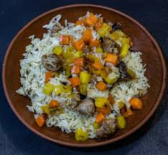
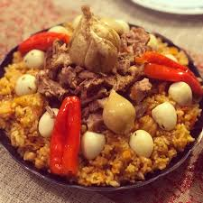
Mustaqil bajarish uchun topshiriq
G‘oyat, juda, nihoyatda, bag‘oyat so‘zlari ishtirokida gaplar tuzing.

